Slide 1
7.6 等价关系
等价关系的定义
等价类
商集
等价类及商集的性质
集合的划分
集合和划分的关系

Slide 2
一、等价关系的定义
定义：设 R 为非空集合上的关系。如果 R 是自反的、对称的和传递的, 则称 R 为 A上的等价关系。e.g. I_{A}和E_{A}都是等价关系。
例1:设A={1,2,3,4,5}，R是A上的二元关系，
R={<1,1>,<1,2>,<2,1>,<2,2>,<3,3>,
<3,4>,<4,3>,<4,4>,<5,5>}

Slide 3
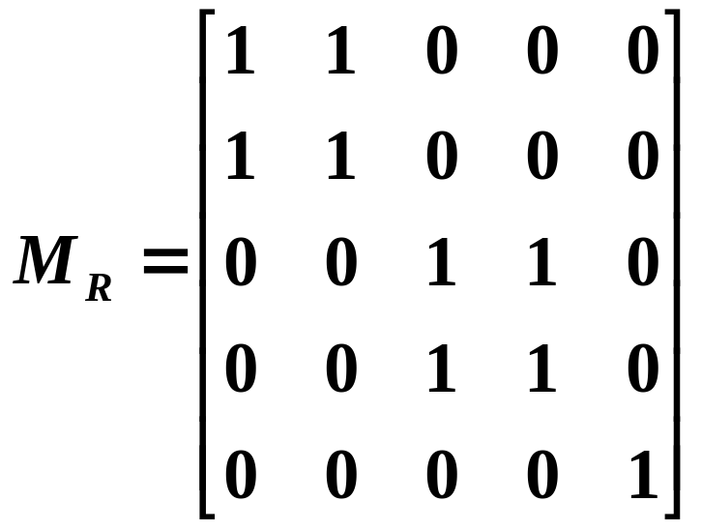
一、等价关系的定义
1和1等价， 2和2等价， 1和2等价；
3和3等价， 4和4等价， 3和4等价；
5和5等价；
定义：设 R 是一个等价关系, 若<x,y>∈R, 称 x 等价于y, 记做 x～y。

Slide 4
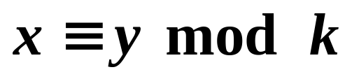
一、等价关系的定义（例）
例2：设R是正整数集合Z⁺上的关系 ：
R = { <x,y> | x,y∈ Z⁺ ∧ x≡y mod k }
验证关系R的等价性。
表示x,y除以k的余数相等，称x和y模k同余。x,y除以k的余数相等时， 即(x-y)一定可以被k整除。

Slide 5
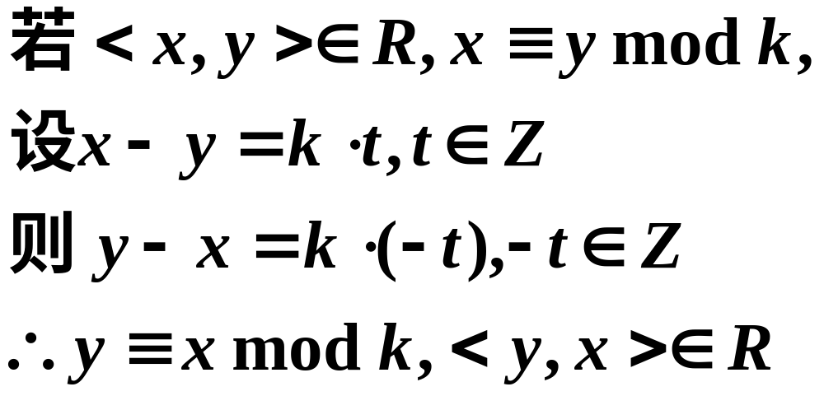
一、等价关系的定义（例）
证：
R具有自反性；
R具有对称性

Slide 6
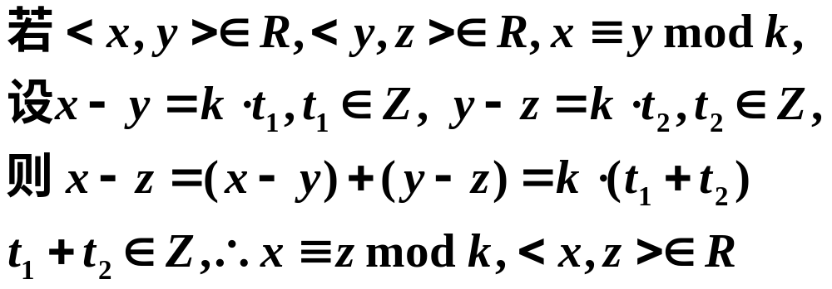
一、等价关系的定义（例）
R具有传递性。综上所述，R具有自反性、对称性、传递性，所以R是Z⁺上的等价关系。

Slide 7
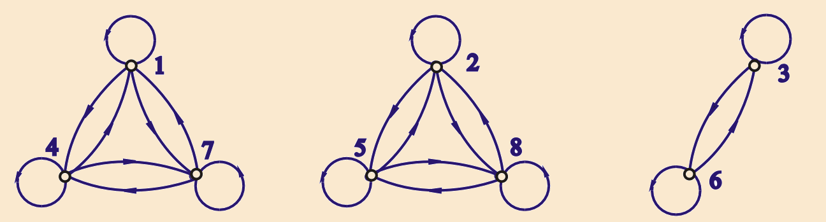
一、等价关系的定义（例）
当集合A={1,2,3,…,8}时，A上的关系R为
R = { <x,y> | x,y∈ A ∧ x≡y mod 3 }
则R是A上的等价关系。其关系图如下：

Slide 8
一、等价关系的定义（例）
例题小结：由例1和例2可知：等价关系R把集合A中的元素分成了不同的组，每组中的元素两两都等价，不同组中任意两个元素都没有关系。

Slide 9
二、等价类
e.g. A={1,2,3,4,5}，R={<1,1>,<1,2>,<2,1>,
<2,2>,<3,3>, <3,4>,<4,3>,<4,4>,<5,5>}
[1]_{R} = {1,2}, [2]_{R} = {1,2};
[3]_{R} = {3,4}, [4]_{R} = {3,4}; [5]_{R} = {5}
定义：设R为非空集合A上的等价关系, ∀x∈A，令 [x]_{R} = { y | y∈A∧xRy }
称 [x]_{R} 为x关于R 的等价类, 简称为x的等价类, 简记为[x]。

Slide 10
二、等价类
e.g.A={ 1, 2, … , 8 }上模 3 等价关系的等价类：
[1]_{R} = {1,4,7} [2]_{R} = {2,5,8} [3]_{R} = {3,6}
[4]_{R} = {1,4,7} [5]_{R} = {2,5,8} [6]_{R} = {3,6}
[7]_{R} = {1,4,7} [8]_{R} = {2,5,8}
等价的元素其等价类是相同的，所以不同的等价类仅有3个即{1,4,7} ， {2,5,8} ， {3,6} 。

Slide 11
三、商集
A={ 1, 2, … , 8 }上模 3 等价关系的商集：
A/R=
{{1,4,7}, {2,5,8} , {3,6}}
定义：设R为非空集合A上的等价关系, 以R的所有等价类作为元素的集合称为A关于R的商集, 记做A/R, A/R = { [x]_{R} | x∈A }。

Slide 12
三、商集
例3：A={0,1,2,3,4,5,6,7,8,9}
求A关于恒等关系和全域关系的商集。
解：A关于恒等关系和全域关系的商集为：
A/I_{A} = {{0},{1},{2}, … ,{9}}
A/E_{A} = { {0,1, 2, … ,8,9} }

Slide 13
四、等价类及商集的性质
例1中关系R={<1,1>,<1,2>,<2,1>,<2,2>,
<3,3>,<3,4>,<4,3>,<4,4>,<5,5>}
[1] = [2] ={1,2}
[3] = [4] ={3,4}
[5]= {5}
A/R={{1,2}, {3,4} , {5}}

Slide 14
四、等价类及商集的性质
定理：设R是非空集合A上的等价关系, 则
(1) ∀x∈A, [x] 是A的非空子集。
(2) ∀x, y∈A, 如果 xRy, 则 [x]=[y]。
(3) ∀x, y∈A, 如果 xRy, 则 [x]与[y]不相交。
(4) ∪(A/R) =A，即所有等价类的并集就是A。

Slide 15
五、集合的划分
例4：设A＝{a, b, c, d},
π₁= { {a, b, c}, {d} }，
π₂= { {a, b}, {c}, {d} }，
π₃= { {a}, {a, b, c, d} },
π₄= { {a, b}, {c} }，
π₅= { ∅,{a, b}, {c, d} },
π₁和π₂ 是A的划分

Slide 16
五、集合的划分
定义：设A₁,A₂, ···,A_{n}是集合A的非空子集,如果A₁∪ A₂∪···∪A_{n} = A，且A_{i}∩A_{j} = ∅ (i≠j)，以A₁,A₂, ···,A_{n}作为元素构成的集合
S = {A₁,A₂, ···,A_{n}}称为A的一个划分，每一个子集A_{i}称为块。

Slide 17
五、集合的划分
定义：设A为非空集合, 若A的子集族π(π⊆P(A)) 满足下面条件：
(1) ∀x∀y (x,y∈π∧x≠y→x∩y=∅)
(2) ∅∉π (3) ∪π=A
则称π是A的一个划分, 称π中的元素为A的划分块.

Slide 18
六、集合和划分的关系
定理：集合A的一个划分能确定一个A上的等价关系；反之，A上的一个等价关系确定了A上的一个划分。
例5:A = {a,b,c,d,e},A的划分S = {{a},{b,c,d,e}}，那么它所确定的等价关系R是什么？

Slide 19
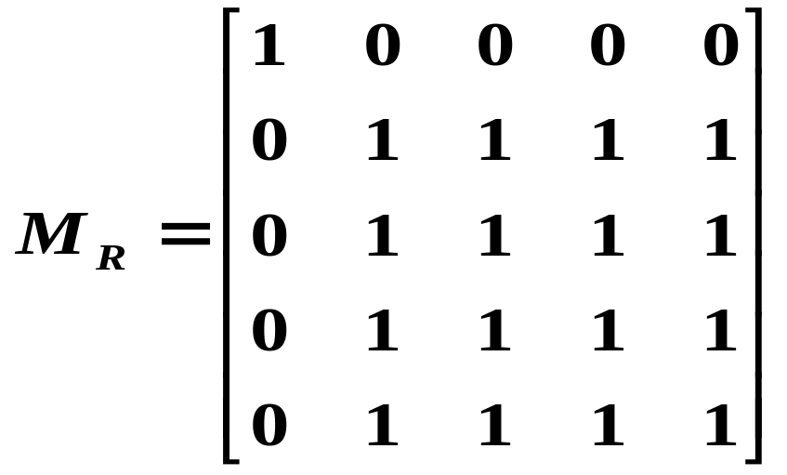
六、集合和划分的关系
√
√
√
√
√
√
√
√
√
√
√
√
√
√
√
√
√

Slide 20
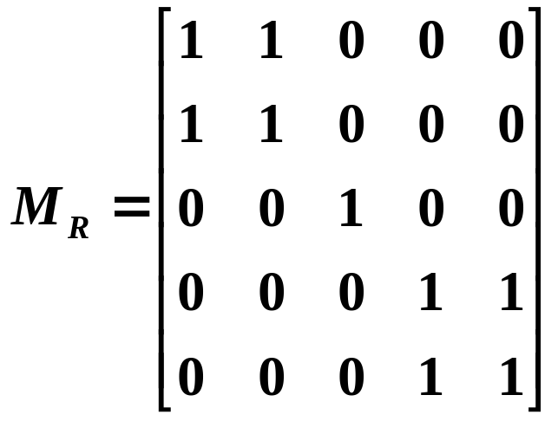
六、集合和划分的关系
例6： A = {a,b,c,d,e}，R为A上的等价关系,其矩阵表示如下,由R确定了怎样的划分？
√
√
√
√
√
√
√
√
√
由R确定的划分为：S = {{a,b},{c},{d,e}}

Slide 21
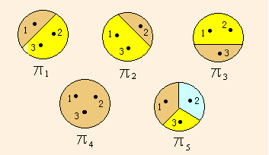
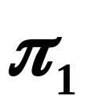
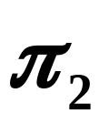
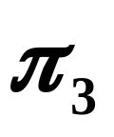
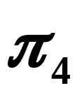
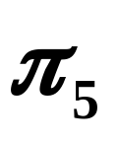
六、集合和划分的关系
例7：给出A＝{1,2,3}上所有的等价关系。
求解思路：先做出A的所有划分, 然后根据划分写出对应的等价关系。
E_{A}
I_{A}

Slide 22
六、集合和划分的关系
π₁,π₂和π₃分别对应等价关系 R₁, R₂ 和 R₃
R₁={1}×{1}∪{2,3}×{2,3} ={<2,3>,<3,2>}∪I_{A}
={<1,1>,<2,2>,<3,3><2,3>,<3,2>} ，
R₂ ={2}×{2}∪{1,3}×{1,3} ={<1,3>,<3,1>}∪I_{A}
={<1,1>,<2,2>,<3,3><1,3>,<3,1>} ，
R₃ ={3}×{3}∪{1,2}×{1,2} ={<1,2>,<2,1>}∪I_{A}
={<1,1>,<2,2>,<3,3><1,2>,<2,1>} ，

Slide 23
六、集合和划分的关系
例8：设 A={1, 2, 3, 4}，在 A×A上定义二元关系R：<<x,y>,<u,v>>∈R ⇔ x+y = u+v，
求 R 导出的划分。
解：A×A={<1,1>, <1,2>, <1,3>, <1,4>, <2,1>, <2,2>, <2,3>,<2,4>,<3,1>, <3,2>, <3,3>, <3,4>, <4,1>, <4,2>, <4,3>, <4 ,4>}

Slide 24
六、集合和划分的关系
根据 x + y = 2,3,4,5,6,7,8 将A×A划分成7个等价类：
{<1,1>}, {<1,2>,<2,1>},
{<1,3>, <2,2>, <3,1>},
{<1,4>, <2,3>, <3,2>, <4,1>},
{<2,4>, <3,3>, <4,2>},
{<3,4>, <4,3>}, {<4,4>}

